Slide 1
ESTUDIO DE LOS FENÓMENOS POLÍTICOS INTRO - Conceptos básicos
cheiss@iap.uchile.cl

Slide 2
Ciencia política
Ciencia: Forma de aproximarse a la realidad es el método científico.
Política: objeto de estudio.
Entonces: ¿qué NO ES ciencia política?

Slide 3
Objeto de estudio: La política
POLÍTICA: actividad por la que grupos humanos toman decisiones colectivas.
Comunidad, estado.
Ya sea en forma democrática o no.

Slide 4
La CP como disciplina
Empresa colectiva y acumulativa
Tipologías, generalizaciones, teorías generales, leyes
Sobre fenómenos políticos (PODER)
Basado en hechos observables (historia, comportamiento)
Origen cercano al derecho, hoy más cerca de la sociología.

Slide 5
Subdisciplinas
Distinción CP Empírica vs. Normativa
Subdisciplinas:
Teoría Política
Política Comparada
“Gobierno”
Relaciones Internacionales

Slide 6
“Quien sólo ha probado la sopa de su madre no tiene fundamentos para afirmar que es la mejor”
Proverbio africano

Slide 7
Recapitulando…
La ciencia política es una disciplina normativa que establece criterios valóricos sobre cómo identificar y satisfacer necesidades y demandas para mejorar la calidad de vida de las personas.

Slide 8
¿O no?...

Slide 9
Política
Actividad por la que grupos humanos toman decisiones colectivas.

Slide 10
Poder
Relación mandar-obedecer.
Más que la fuerza. Creencias, opiniones.
Acción estratégica de actores que usan ciertos medios para obtener determinados fines.
Obtener obediencia, aún contra la resistencia de otros. (A→B)

Slide 11
Autoridad
Ejercicio institucionalizado del poder
Rutinización de la obediencia y vinculación con valores y creencias.
Duración en el tiempo
No sólo por la fuerza o el temor al castigo
Diferenciación gobernante-gobernado
Roles sociales estables: el que manda no es una persona sino una institución; la orden tiene un contenido específico

Slide 12
El poder se convierte en autoridad cuando logra legitimarse

Slide 13
Legitimidad
Legitimidad → creencia, consenso social
Permite que la obediencia no sea por la fuerza
Tres tipos de legitimidad: tradicional, carismática, legal-racional.

Slide 14
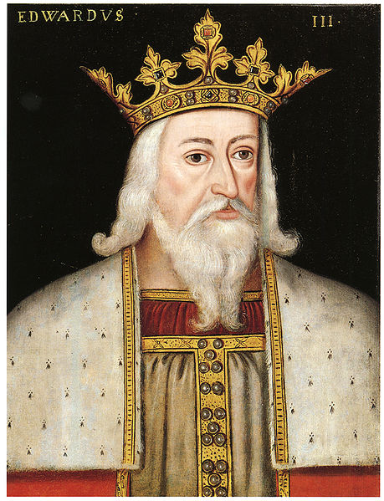
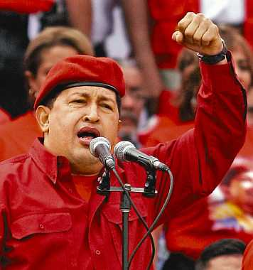
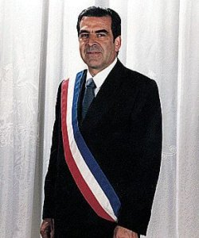
Legitimidad (Weber)

Slide 15
La política como…
COOPERACIÓN | CONFLICTO
Aristóteles (Zoon politikon) Hannah Arendt (política vs violencia) Jurgen Habermas | Nicolo Maquiavelo (El Príncipe: fines y medios; saber ser o no justo; etica / política) Max Weber (política en el Estado > monopolio del uso legítimo de la fuerza)

